Slide 1
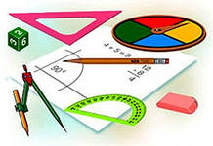

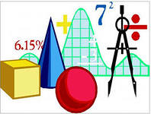
«Голос ЕГЭ»

Slide 2
Зарядка для ума

Slide 3
ГОЛОС
ГОЛОС
ГОЛОС
ГОЛОС

Slide 4
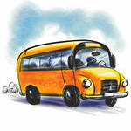
ГОЛОС В_{1.}
В летнем лагере 218 детей и 26 воспитателей. В автобус помещается не более 45 пассажиров. Сколько автобусов требуется, чтобы перевезти всех из лагеря в город?
6

Slide 5
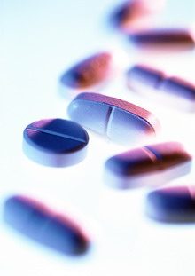
ГОЛОС В_{1.}
Больному прописано лекарство, которое нужно пить по 0,5 г 3 раза в день в течение 21 дня. В одной упаковке 10 таблеток лекарства по 0,5 г. Какого наименьшего количества упаковок хватит на весь курс лечения?
7

Slide 6
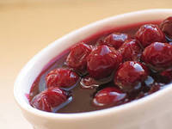
ГОЛОС В_{1.}
Для приготовления вишневого варенья на 1 кг вишни нужно 1,5 кг сахара. Сколько килограммовых упаковок сахара нужно купить, чтобы сварить варенье из 27 кг вишни?
41

Slide 7
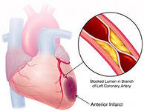
ГОЛОС В₂
30 больных перенесли инфаркт (нарушение питания участка сердечной мышцы и его омертвение). Известно, среди них 80% курящих. Сколько человек могли бы быть здоровыми?
24

Slide 8
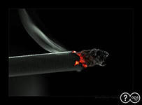
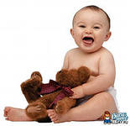
ГОЛОС В₂
Средний вес новорожденного ребенка 3 кг 300 грамм. Если у ребенка курящий отец, то его вес будет меньше среднего на 125 г, если курящая мать меньше на 300г. Определите, сколько % теряет в весе новорожденный, если: а)курит папа; б) курит мама? Ответ округлите до единиц.
а) 4
б) 9

Slide 9
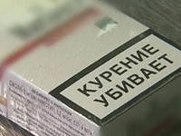
ГОЛОС В₂
Определите, сколько % своего дохода тратит на сигареты человек, выкуривающий одну пачку в сутки, если одна пачка сигарет стоит 50 рублей, ежемесячная зарплата 15000 рублей.
10

Slide 10
ГОЛОС В₃
Проект 1
Проект 2

Slide 11

ГОЛОС В₆
В чемпионате по гимнастике участвуют 20 спортсменок: 8 из России, 7 из США, остальные — из Китая. Порядок, в котором выступают гимнастки, определяется жребием. Найдите вероятность того, что спортсменка, выступающая первой, окажется из Китая
0,25

Slide 12
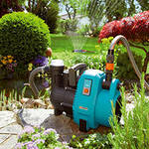
ГОЛОС В₆
В среднем из 1000 садовых насосов, поступивших в продажу, 5 подтекают. Найдите вероятность того, что один случайно выбранный для контроля насос не подтекает.
0,995

Slide 13

ГОЛОС В₆
В сборнике билетов по биологии всего 25 билетов, в двух из них встречается вопрос о грибах. На экзамене школьнику достается один случайно выбранный билет из этого сборника. Найти вероятность того, что в этом билете не будет вопроса о грибах.
0,92

Slide 14
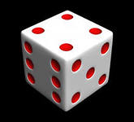
ГОЛОС В₆
Катя дважды бросает игральный кубик. В сумме у нее выпало 6 очков. Найдите вероятность того, что при одном из бросков выпало 5 очков.
0,4

Slide 15
Тестирование
В1
В2
В3
В6

Slide 16
Ответы к тестам
В1
В2
В3
В6
Вар. 1 | 8 | 8 | 16 | 0,625
Вар. 2 | 12 | 20 | 38 | 0,26
Вар. 3 | 10 | 20 | 6 | 0,5
Вар. 4 | 190 | 6 | 19 | 0,99
Вар. 5 | 8 | 6840 | 13 | 0,99

Slide 17
На уроке я работал активно / пассивно
Своей работой на уроке я доволен /
не доволен
Урок для меня показался коротким / длинным
За урок я не устал /
устал
Мое настроение стало лучше / стало хуже
Материал урока мне был полезен/ бесполезен
интересен/
скучен

Slide 18
«Голос ЕГЭ»

